Slide 1
Využití Bayesovských sítí v posuzování rizik závažných havárií
Petr Trávníček, Mendelova univerzita v Brně
Luboš Kotek, Vysoké učení technické v Brně

Slide 2
Co je to Bayesovská síť (BN)?
Bayesovskou síť (BN) je možné definovat jako acyklický, orientovaný graf, který sestává z uzlů, které jsou propojeny hranami.
Tyto hrany reprezentují mezi uzly příčinné vztahy

Slide 3
Jednoduchý příklad BN
Mezi událostmi „Prší“ a „Venku je mokro“ je zjevně příčinná souvislost…
ALE…pokud je venku mokro, nutně to neznamená, že venku prší!
Jak tedy stanovím, pravděpodobnost, že zítra bude pršet?

Slide 4
Nejdříve trochu (ale opravdu jen málo) matematiky
Pro nás budou důležité především dva výpočetní vztahy:
Definice podmíněné pravděpodobnosti
$$P\left(B | A\right)=\frac{P\left(A∩B\right)}{P(A)}$$
$$P\left(B | A\right)=\frac{P\left(A | B\right)P(B)}{P(A)}$$
Bayesův teorém

Slide 5
Zkusme dosadit
PRŠÍ
F | 0,1
T | 0,9
PRŠÍ | F | T
F | 0,9 | 0,0
T | 0,1 | 1,0
Jev A
Jev B

Slide 6
Zkusme vypočítat

Slide 7
Důkazy
Máme důkaz, že venku prší:
PRŠÍ | F | T
F | 0,9 | 0,0
T | 0,1 | 1,0
Máme důkaz, že venku neprší:
PRŠÍ | F | T
F | 0,9 | 0,0
T | 0,1 | 1,0

Slide 8
???
To je pěkné, že venku prší…ale co posuzování rizik?

Slide 9
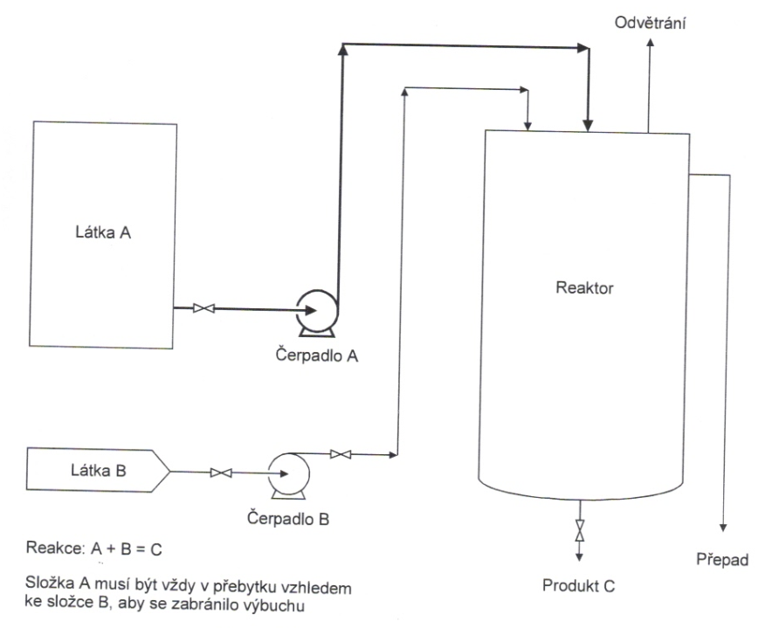
Případová studie
Každé čerpadlo dopravuje odlišnou látku. Látky jsou označeny jako látka A a látka B. Látka A musí být vždy v přebytku oproti látce B. Pokud tomu tak nebude, dojde v reaktoru k výbuchu.
Opatření pro snížení škod vzniklých havarijní situací:
Akustický alarm
Nouzové automatické odstavení výrobní linky
(Zdroj: ČSN EN 61882)

Slide 10
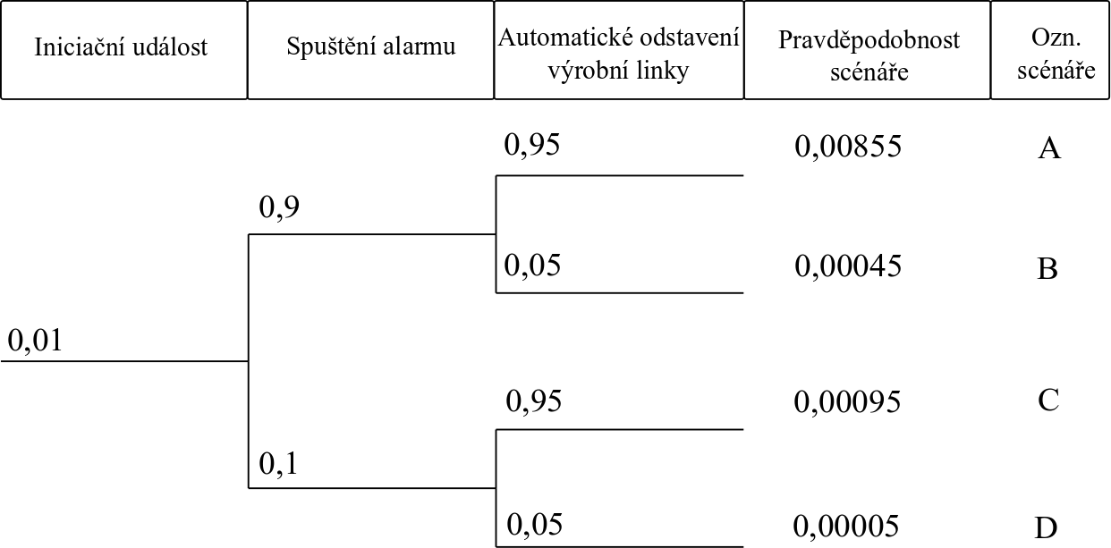
Případová studie

Slide 11
Případová studie
Ozn. | Popis scénáře
A | Znehodnocení vyráběného produktu. Zvýšení tlaku v reaktorové nádobě, možný únik horkých plynů mimo nádobu reaktoru. V prostorách se nevyskytuje obsluha, havárie se tedy obejde bez škod na lidském zdraví. Finanční škody budou způsobené odstavením výrobní linky, náklady na čištění reaktoru a likvidaci znehodnoceného produktu.
B | Výbuch látky v reaktoru, roztržení reaktorové nádoby. V prostorách se nevyskytuje obsluha, havárie se tedy obejde bez škod na lidském zdraví. Finanční škody budou způsobené zničením části výrobní linky a odstavením výrobní linky.
C | Znehodnocení vyráběného produktu. Zvýšení tlaku v reaktorové nádobě, možný únik horkých plynů mimo nádobu reaktoru a popálení obsluhy reaktoru. Finanční škody budou způsobené odstavením výrobní linky, náklady na čištění reaktoru a likvidaci znehodnoceného produktu, případně finančním odškodněním obsluhy.
D | Výbuch látky v reaktoru, roztržení reaktorové nádoby. Usmrcení obsluhy reaktoru. Finanční škody budou způsobené zničením části výrobní linky, odstavením výrobní linky, finančním odškodněním pozůstalých, ztrátou reputace.

Slide 12
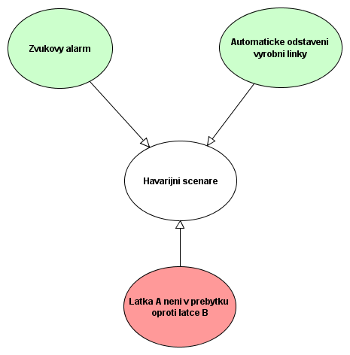
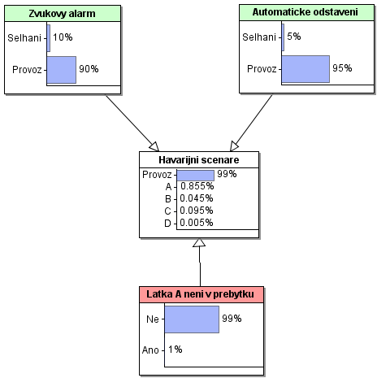
Případová studie

Slide 13
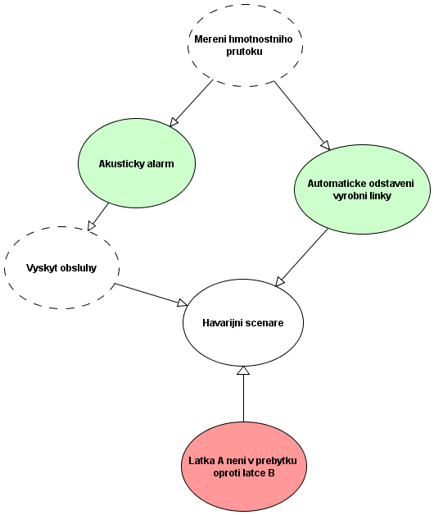
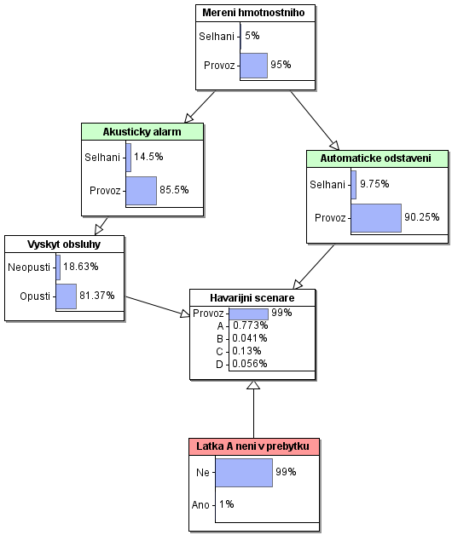
Případová studie
(zahrnutí dalších faktorů)

Slide 14
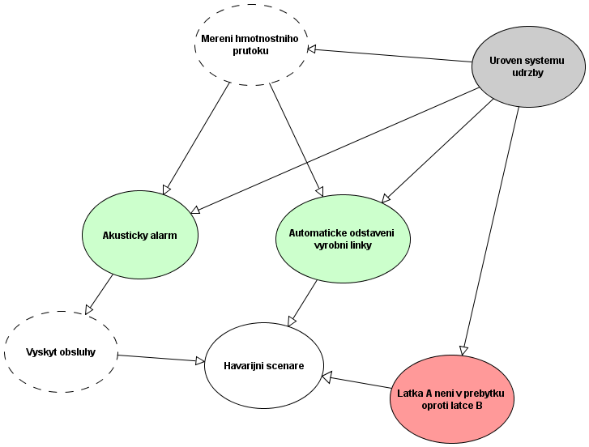
Případová studie
(zahrnutí dalších faktorů)

Slide 15
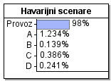
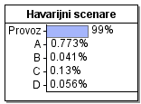
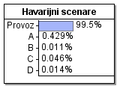
Případová studie
(šíření důkazů)
NÍZKÁ ÚROVEŇ SYSTÉMU ÚDRŽBY
(hodnoty pravděpodobnosti selhání zařízení jsou 2x vyšší)
STŘEDNÍ ÚROVEŇ SYSTÉMU ÚDRŽBY
(hodnoty pravděpodobnosti selhání zařízení zůstávají stejné)
VYSOKÁ ÚROVEŇ SYSTÉMU ÚDRŽBY
(hodnoty pravděpodobnosti selhání zařízení jsou poloviční)

Slide 16
Shrnutí
Výhody:
Jednoduchá grafická prezentace kauzálních vztahů,
Možnost rychlé aktualizace hodnot odhadů pravděpodobností jednotlivých událostí, které jsou reprezentovány uzly.
Možnost evidence důkazů.
Intuitivně lze zahrnout další faktory, které mohou mít vliv na výstup studie.
Zvýšení důvěryhodnosti studie
Nevýhody:
Nutnost pořízení softwarového vybavení.
Při budování složitějších sítí je nutné mít určité zkušenosti a dovednosti => v některých případech časová náročnost.
Možnost kombinatorické exploze.

Slide 17
Děkuji Vám za pozornost…
Petr Trávníček
petr.travnicek@mendelu.cz
Výstupy byly zpracovány v softwaru:
AgenaRisk 10

